Slide 1
Хĕллехи хĕвеллĕ ир. Ырă та уçă, тулли кăмăлпа тухатăп урама. Йĕри-тавра шап-шурă юр.
Тĕнче … кĕрĕк тумланнă пек курăнать. Пÿртсен тăррисенче … юр выртать. Вĕсем … тутăр çыхнă … кинемее аса илтереççĕ. Ватă йăмрасемпе … тĕмĕсем те … юрпа витĕннĕ.
Ял çумĕнчи çулпа сукмаксем … юр айне пулнă. Ниçта та пĕр çын та курăнмасть. Ял вăранман-ха. Пÿртсем çывăхĕнче юр тарăн лартнă, ниçта та çынсен ура йĕррисем палăрмаççĕ. Пахчасемпе анкартисенче … юр куçа çиет. Каçма кĕпер патĕнче çеç йытăсен ура йĕррисем курăнаççĕ.
… тÿпере шурă юр пĕлĕчĕсем чарăнмасăр куçаççĕ. Вĕсем … упасем пек йăраланаççĕ.
Паллă ячĕсене лартёр?

Slide 2
Юр мĕнле пулать? Хĕвеллĕ кластер туса çырăр. 7 сăмахран кая мар пултăр.

Slide 3
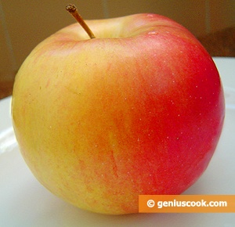
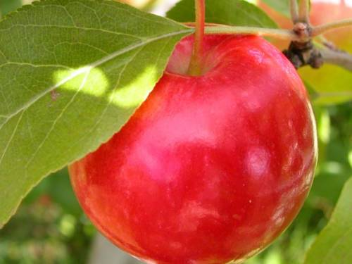
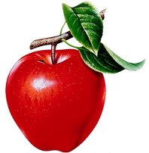

Slide 4
Танлаштаруллё ви=е%
йывёр- йывёртарах;
=ёмёл_ =ёмёлрах: =ёмёлтарах;
в.=к.н- в.=к.нрех: в.=к.нтерех;
нумай- нумайрах: нумайтарах?

Slide 5
Вёйлё ви=е% шурё- шурё: чи шурри: шап- шурё: чён шурри: шутсёр шурри: пит. шурри: =ав тери шурри: т.л.нмелле шурри: калама =ук шурри?

Slide 6
Паллё
яч.сен пахалёх ви=ине кётартакан формисем

Slide 7
В.рент\ т.ллев.% пахалёх ви=ине кётартакан формисене тупса палёртма тата пуплевре т.р.с усё курма в.рентесси?
Аталану т.ллев.% танлаштаруллё тата вёйлё степень формисене т.р.с =ырма хёнёхтарасси?

Slide 8
Сапёрлёх т.ллев.% пурнё=ра .=е тимлесе: т.пл. тума хёнёхтарасси: п.р-п.рне пулёшма: атте-аннене юратма: хёйсен .=не хаклама в.рентесси?

Slide 9
Учебникпа .=лесси?
179-м.ш хёнёхтару? Паллё яч.сене т.рл. ви=ере =ырёр?
180-м.ш хёнёхтару? Паллё яч.сене тупёр : в.сем хёш ви=ере пулнине калёр?
182-м.ш хёнёхтару? Паллё яч.сен вёйлё ви=е формисене ви=. майлё туса =ырёр?

Slide 12
Çак сăмахсене палăрту форминче лартса çырăр.
Çĕнĕ, кивĕ, шурă, сарă, сарлака, яка, хитре, яштака, ула, сăпайлă, вăйлă, илемлĕ, чаплă, маттур, чипер, наян, ăшăх, çăмăл.

Slide 13
Киле .= пани? 184-м.ш хёнёхтару? Паллё яч.сене =ырса ил.р: в.сене танлаштаруллё тата вёйлё степеньре (ви=ере) лартёр?

Slide 14
Паянхи урок кил.шр.-и?
М.н =.ннине п.лт.р?
М.н йывёртарах пулч.?
Пурте лайёх .=лер.р!
Тавтапу=!

